Slide 1
Universidad Nacional de La Matanza

Slide 2
Android
Interacción con apps default y de terceros

Slide 3
Agenda
Intents y filtros
Interacción con apps
Ejemplos

Slide 4
Intents y filtros

Slide 5
¿Qué es intent?
Una Intent es un objeto de mensajería que puedes usar para solicitar una acción de otro componente de una app. Facilitan la comunicación entre componentes.
Casos de uso:
Iniciar una actividad
Iniciar un servicio
Transmitir una emisión

Slide 6
Iniciar una actividad
Puedes iniciar una nueva instancia de una Activity pasando una Intent a startActivity().
Si deseas recibir un resultado de la actividad cuando finalice, llama a startActivityForResult(). La actividad recibe el resultado como un objeto Intent separado en la devolución de llamada de onActivityResult() de la actividad.

Slide 7
Iniciar un servicio
Puedes iniciar un servicio para realizar una operación única (como descargar un archivo) pasando una Intent a startService().
Si el servicio está diseñado con una interfaz cliente-servidor, puedes establecer un enlace con el servicio de otro componente pasando una Intent a bindService().

Slide 8
Transmitir una emisión
Una emisión es un aviso que cualquier aplicación puede recibir. El sistema transmite varias emisiones de eventos, como cuando se inicia el sistema o comienza a cargarse el dispositivo. Puedes transmitir una emisión a otras apps pasando una Intent a sendBroadcast() o sendOrderedBroadcast().

Slide 9
Tipos de intents
Implicitas: especifican qué aplicación las administrará, ya sea incluyendo el nombre del paquete de la app de destino o el nombre de clase del componente completamente calificado.
Explicitas: no nombran el componente específico, pero, en cambio, declaran una acción general para realizar, lo cual permite que un componente de otra aplicación la maneje.

Slide 10
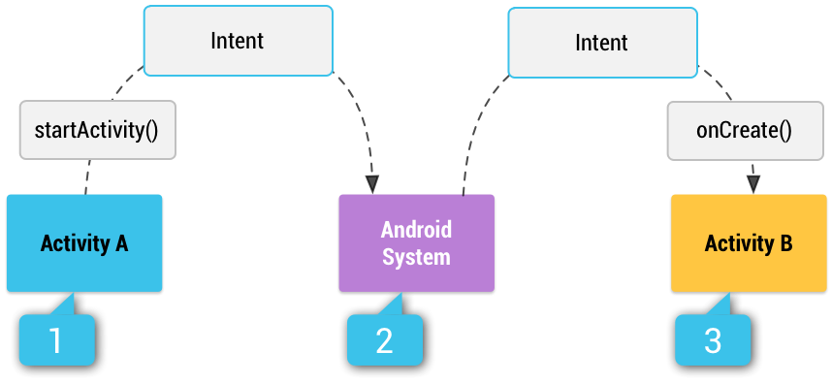
Filtros
Cuando usas una intent implícita, el sistema Android busca el componente apropiado para iniciar comparando el contenido de la intent con los filtros de intents declarados en el archivo de manifiesto de otras aplicaciones en el dispositivo.
Si la intent coincide con un filtro de intents, el sistema inicia ese componente y le entrega el objeto Intent. Si varios filtros de intents son compatibles, el sistema muestra un cuadro de diálogo para que el usuario pueda elegir la aplicación que se debe usar.

Slide 11
Filtros
Un filtro de intents es una expresión en el archivo de manifiesto de una aplicación que especifica el tipo de intent que el componente podría recibir. Por ejemplo, declarar un filtro de intents para una actividad permite que otras aplicaciones la inicien directamente con un tipo de intent específico. Asimismo, si no declaras ningún filtro de intent para una actividad, esta solo se puede iniciar con una intent explícita.

Slide 12
Interacción con apps

Slide 13
Enviar al usuario a otra app
Una de las funciones más importantes de Android es la capacidad que tiene una app de enviar al usuario a otra en función de una "acción" que le gustaría realizar.
Por ejemplo, si tu app tiene la dirección de una empresa que quieres mostrar en un mapa, no necesitas compilar una actividad en tu app para mostrar el mapa. En su lugar, puedes crear una solicitud para ver la dirección mediante un Intent. Luego, el sistema Android inicia una app que puede mostrar la dirección en un mapa.
Si quieres que otra app realice una acción, como "mostrar un mapa", debes usar un intent implícito.

Slide 14
Como crear un intent implícito
No declaran el nombre de clase del componente que se iniciará, sino que declaran una acción que se llevará a cabo.
Los intents también suelen incluir datos asociados con la acción, como la dirección que quieres ver o el mensaje de correo electrónico que quieres enviar. Según el intent que quieras crear, los datos pueden ser un Uri o uno de varios tipos de datos diferentes. También es posible que el intent no necesite ningún dato.
Si tus datos son un Uri, existe un simple constructor Intent() que puedes usar para definir la acción y los datos.

Slide 15
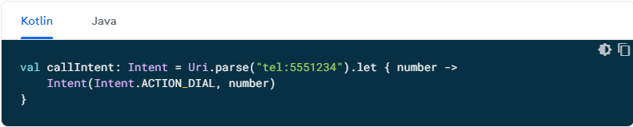
Iniciar una llamada telefónica

Slide 16
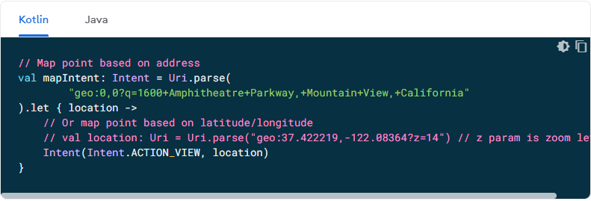
Ver un mapa

Slide 17
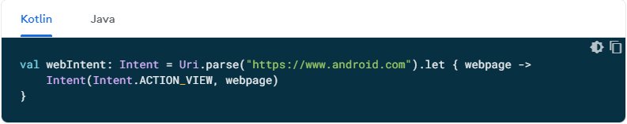
Ver pagina web

Slide 18
Agregar datos adicionales
Otros tipos de intents implícitos requieren datos "adicionales" que proporcionan diferentes tipos de datos, como una string. Puedes agregar uno o más datos adicionales usando los diferentes métodos putExtra().

Slide 19
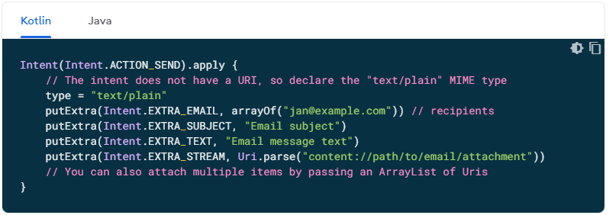
Enviar correo con adjunto

Slide 20
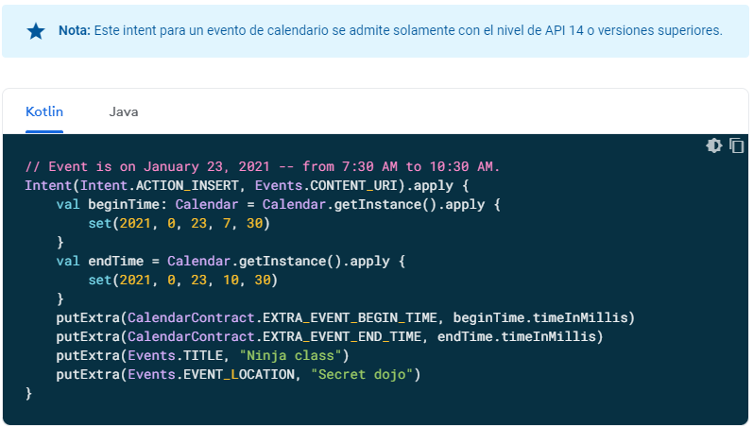
Evento en el calendario

Slide 21
¿Preguntas?

Slide 22
Links
https://developer.android.com/training/basics/intents/sending?hl=es-419

Slide 23
Fin

